Slide 1
Актуальные вопросы содержания обучения финансовой грамотности школьников
Силина С.Н.
д.п.н., профессор
Начальник отдела организации обучения педагогов Федерального методического центра
НИУ ВШЭ
2021 г.

Slide 2
Итоги I этапа реализации Стратегии повышения финансовой грамотности в Российской Федерации на 2017 - 2023 годы
Создано 30 межрегиональных и региональных методических центров;
Подготовлено 468 методистов и преподавателей, которые осуществляют обучение педагогов;
Обучено 40 015 педагогов из 83 субъектов Российской Федерации;
Обучено 1 200 000 учащихся различных возрастных категорий по всем формам обучения.

Slide 3
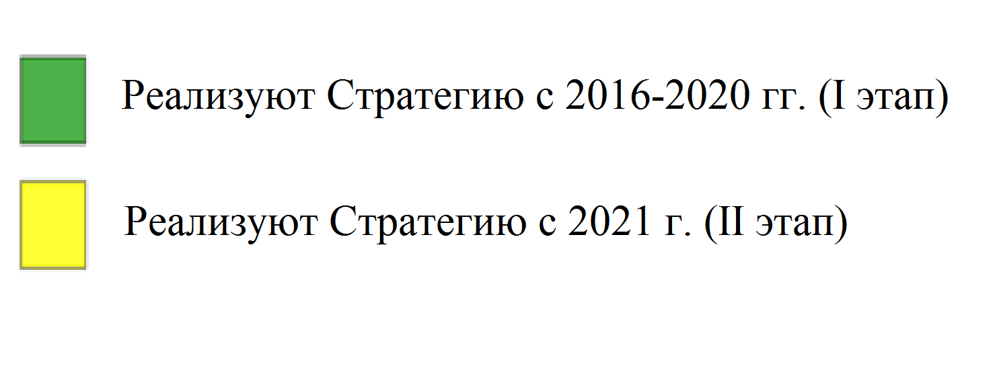
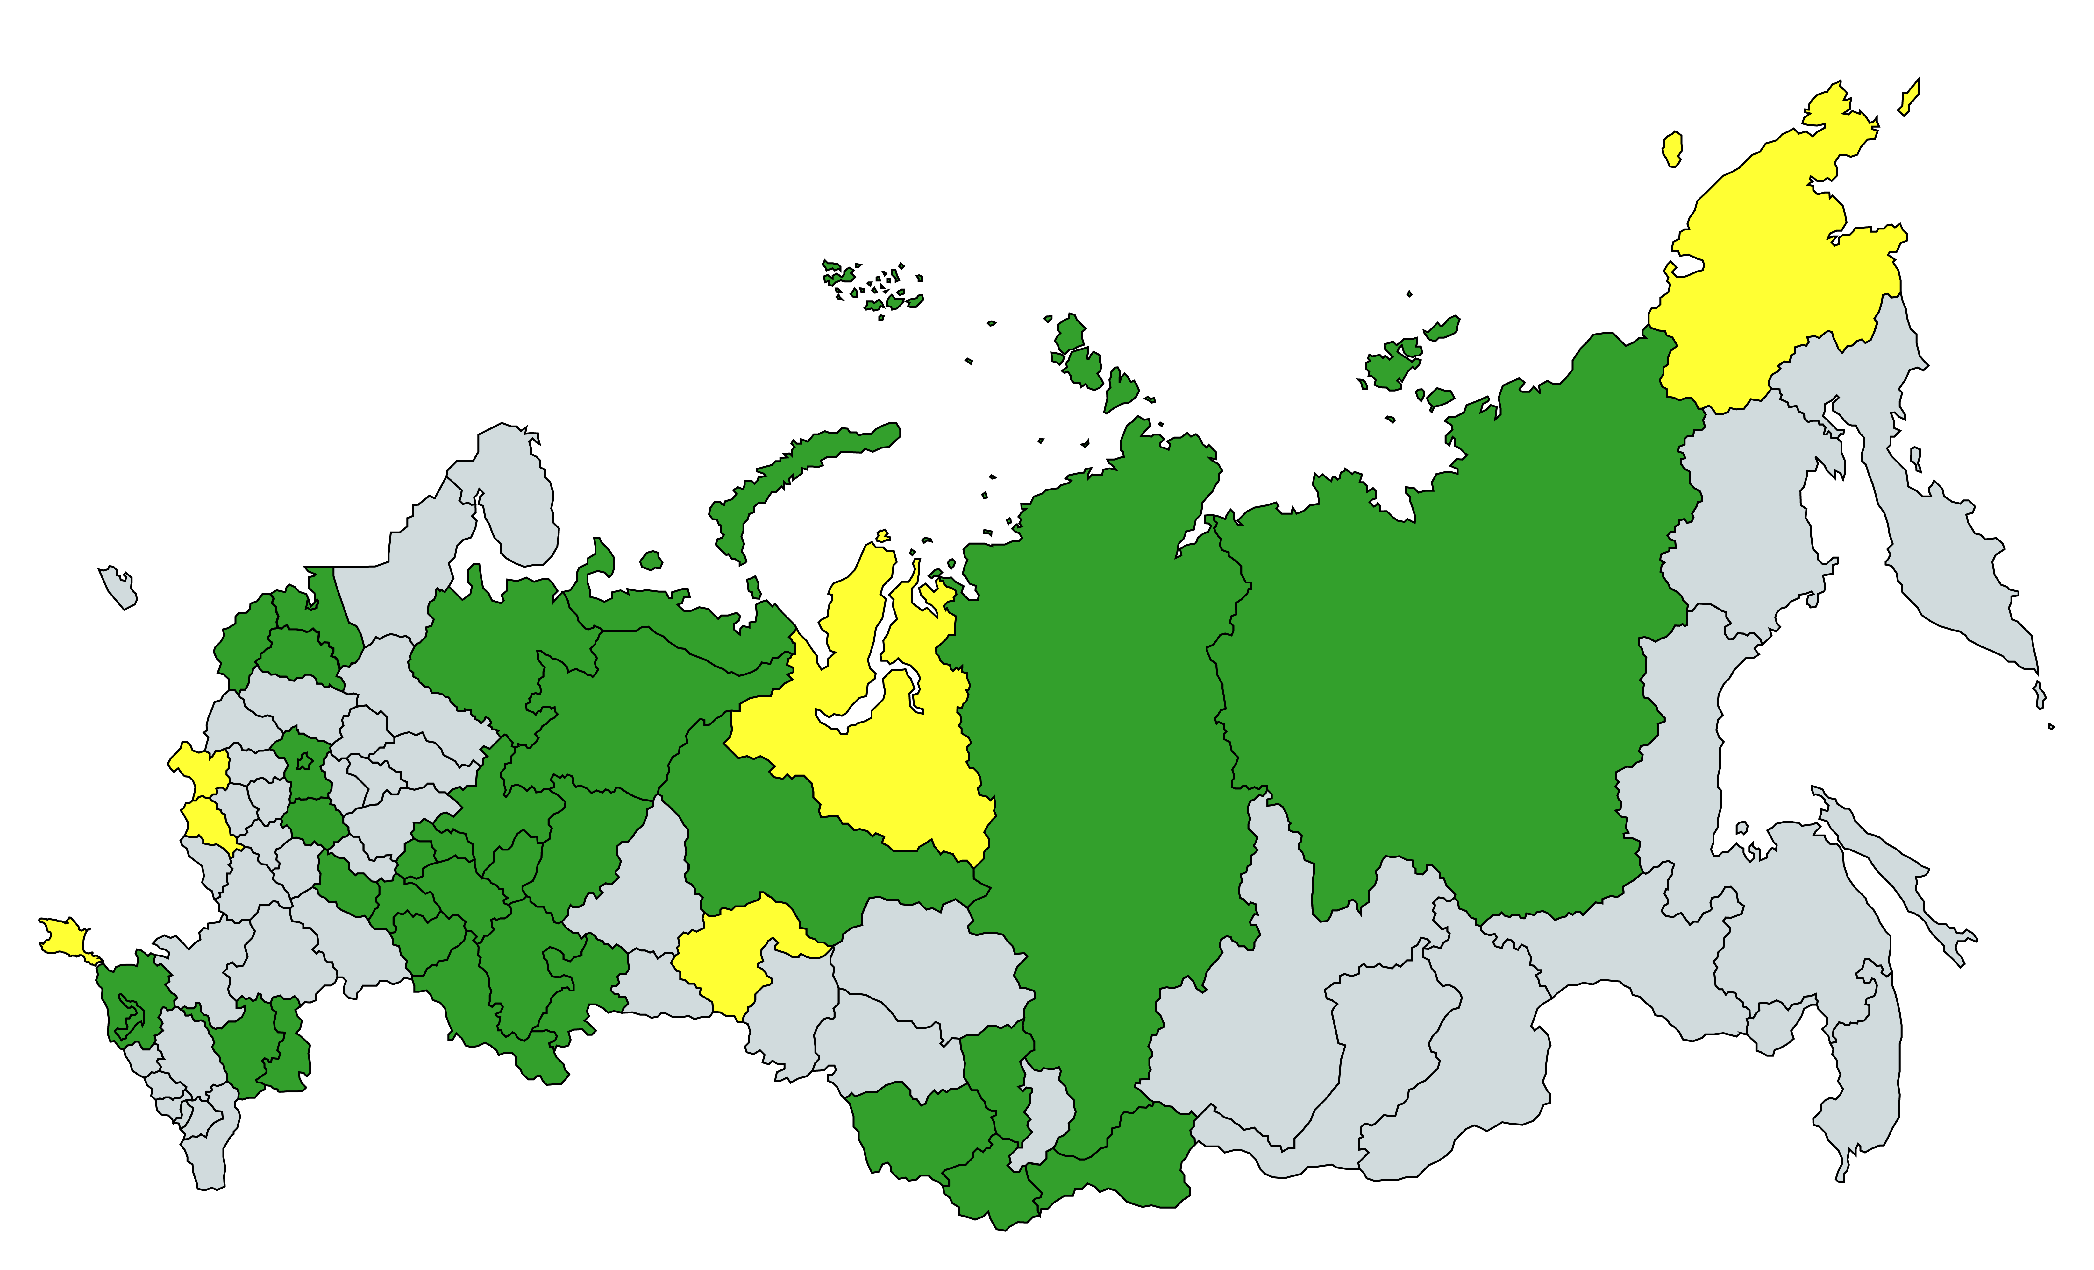
Федеральная методическая сеть: региональный охват реализации Стратегии повышения финансовой грамотности в Российской Федерации на 2017 - 2023 годы
Курская область
Брянская область
Тюменская область
Республика Крым
Г. Севастополь
Чукотский АО
ЯНАО
Notes:
3

Slide 4
Архангельский ММЦ: Архангельская область, Мурманская область, Ненецкий автономный округ, Республика Коми | 1. Брянский РМЦ
2. Барнаульский ММЦ: Алтайский край, Кемеровская область, Республика Алтай, Республика Тыва | 2. Кировский РМЦ
3. Казанский ММЦ: Республика Татарстан, Пензенская область, Республика Марий Эл, Чувашская Республика, Ульяновская область | 3. Красноярский РМЦ
4. Краснодарский ММЦ: Астраханская область, Краснодарский край, Республика Адыгея, Республика Калмыкия | 4. Курский РМЦ
5. Московский ММЦ: г. Москва, Московская область, Рязанская область | 5. РМЦ Республики Крым
6. Пермский ММЦ: Пермский край, Удмуртская Республика | 6. РМЦ Республики Саха (Якутия)
7. Самарский ММЦ: Оренбургская область, Самарская область | 7. РМЦ ХМАО-Югры
8. Санкт-Петербургский ММЦ: г. Санкт-Петербург, Ленинградская область, Новгородская область, Псковская область | 8. РМЦ Чукотского АО
 | 9. РМЦ ЯНАО
 | 10. Севастопольский РМЦ
 | 11. Тюменский РМЦ
 | 12. Уфимский РМЦ
 | 13. Челябинский РМЦ
Notes:
4

Slide 5
План мероприятий («дорожная карта») II этапа Стратегии повышения финансовой грамотности в Российской Федерации на 2021 г. с участием ФМЦ
Актуализация единой рамки компетенций по финансовой грамотности для обучающихся всех уровней образования и взрослого населения
Включение компетенции по финансовой грамотности в ФГОС среднего профессионального образования; разработка и актуализация ПООП среднего профессионального образования, обеспечивающих формирование компетенции по финансовой грамотности
Актуализация методических рекомендаций по включению основ финансовой грамотности в образовательные программы среднего профессионального образования
Повышение квалификации в области финансовой грамотности и методическая поддержка педагогов общеобразовательных и профессиональных образовательных организаций
Организация и проведение олимпиады в сфере финансовой грамотности для обучающихся общеобразовательных организаций

Slide 6
Актуализация единой рамки компетенций по финансовой грамотности для обучающихся всех уровней образования и взрослого населения
Актуализированная рамка включает в себя следующие предметные области:
Деньги и операции с ними (сущность и функции денег, платежи и покупки, цены на товары и услуги, иностранная валюта, финансовая безопасность, цифровая среда)
Планирование и управление личными финансами (доходы и расходы семейного и личного бюджета, финансовое планирование, личные сбережения, займы и кредиты, финансовая безопасность, цифровая среда)
Риск и доходность (инвестирование, страхование, предпринимательство, финансовая безопасность, цифровая среда)
Финансовая среда (права и обязанности пользователей финансовых услуг, финансовые взаимоотношения с государством, финансовая безопасность, цифровая среда)
Notes:
6

Slide 7
Повышение квалификации в области финансовой грамотности и методическая поддержка педагогов общеобразовательных и профессиональных образовательных организаций (2021 г.)
Повышение квалификации 10 200 педагогов общеобразовательных и профессиональных образовательных организаций по программам:
«Содержание и методика преподавания финансовой грамотности различным категориям обучающихся» (72 ч.)
«Формирование финансовой грамотности обучающихся с использованием интерактивных технологий и цифровых образовательных ресурсов» (продвинутый уровень) (36 ч.)
«Финансовая грамотность в обществознании» (24 ч.)
«Финансовая грамотность в математике» (24 ч.)
«Финансовая грамотность в истории» (24 ч.)
Методическая поддержка педагогов общеобразовательных и профессиональных образовательных организаций (32 вебинара)
Высшая школа экономики, Москва, 2016

Slide 8
Вебинары ФМЦ
Анонсы о проведении вебинаров публикуются ежемесячно в разделе «Новости» на сайте ФМЦ: https://fmc.hse.ru/
Участие в вебинарах бесплатное
Вебинары проводятся на платформе Zoom
Время начала вебинаров с 10 до 14 по МСК, чтобы могли подключиться педагоги со всей России
Материалы вебинаров (видеозаписи, презентации спикеров) публикуются в разделе «Вебинары» на сайте ФМЦ: https://fmc.hse.ru/vebinar
Высшая школа экономики, Москва, 2016

Slide 9
Дата | Тема вебинара
30 августа в 16-00 | Развитие финансовой грамотности в проектной деятельности учащихся (обмен опытом)
31 августа в 18-00 | Финансовая грамотность как ценностно-смысловая и мировоззренческая основа образовательного процесса
Сентябрь | Олимпиады и конкурсы как эффективный способ формирования финансовой грамотности школьников
Сентябрь | Развитие предпринимательских компетенций школьников и студентов в рамках изучения финансовой грамотности.
Сентябрь | Организационные условия проведения и участия школьников во Всероссийской Олимпиаде НИУ ВШЭ «Высшая проба» по профилю финансовая грамотность.
Сентябрь | Педагогическая мастерская по использованию интерактивных технологий по финансовой грамотности.
Сентябрь | Организация и методика проведения Всероссийского чемпионата школьников по финансовой грамотности.
Сентябрь | Современные способы организации безналичных расчётов в России.
Сентябрь | Игротехнологии по финансовой грамотности.
Сентябрь | Из опыта преподавания финансовой грамотности в условиях межпредметной интеграции.
Высшая школа экономики, Москва, 2016

Slide 10
Дата | Тема вебинара
Октябрь | Методические аспекты освоения курса финансовой грамотности разновозрастной категории учащихся во внеурочной деятельности (из опыта работы).
Октябрь | Финансовая безопасность в цифровой образовательной среде.
Октябрь | Понятие и содержание функциональной финансовой грамотности школьников.
Октябрь | Воспитание ответственной и активной гражданской позиции на уроках финансовой грамотности
Октябрь | Показатели и критерии оценки уровня функциональной грамотности.
Ноябрь | Финансовое мошенничество.
Ноябрь | Цифровые технологии и инструменты в преподавании финансовой грамотности (региональный опыт).
Ноябрь | Мониторинг уровня сформированности функциональной финансовой грамотности.
Ноябрь | Особенности применяемых для мониторинга диагностических и измерительных материалов.
Декабрь | Zoom-педагогика. Управление вовлеченностью в он-лайн обучении.
Декабрь | Управление мотиваций и вовлеченностью ключевых заинтересованных лиц в преподавании финансовой грамотностью в образовательных учреждениях (обмен-опытом).
Высшая школа экономики, Москва, 2016

Slide 11
ОЛИМПИАДА «ФИНАНСОВАЯ ГРАМОТНОСТЬ»
Инициатор проведения Олимпиады - Минфин России
Организатор Олимпиады - НИУ ВШЭ
Ежегодно Олимпиада проводится для:
Учащихся 9-10 классов
Учащихся 11 класса
Этапы проведения Олимпиады:
Регистрация: 20 сентября - 28 октября 2021 года
Этап 1. Отборочный (онлайн): 3 ноября - 18 ноября 2021 года
Этап 2. Заключительный (очный): 28 января - 6 февраля 2022 года
Подведение итогов: март-апрель 2022 года
Награждение победителей и призеров: май – июнь 2022 года

Slide 12
Notes:
12

Slide 13
Notes:
13

Slide 14
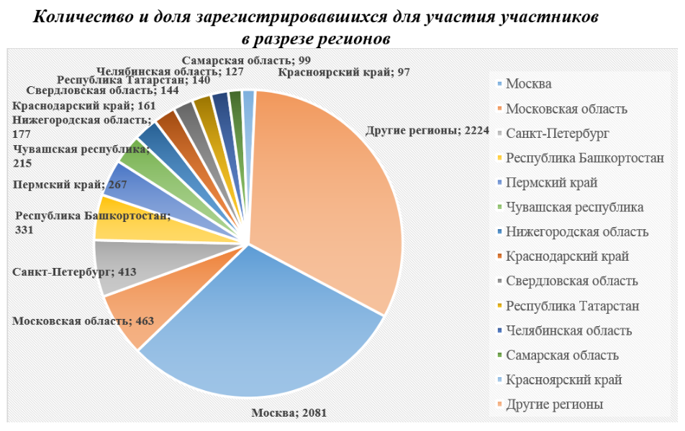
Notes:
14

